Slide 1
Школьное ученическое самоуправление
ПАРЛАМЕНТ «НОВОЕ ДВИЖЕНИЕ»

Slide 2
Наличие в гимназии органа ученического самоуправления
является условием для реализации учащимися лидерских
организаторских способностей. А, значит, наш парламент –
школа демократической культуры.

Slide 3
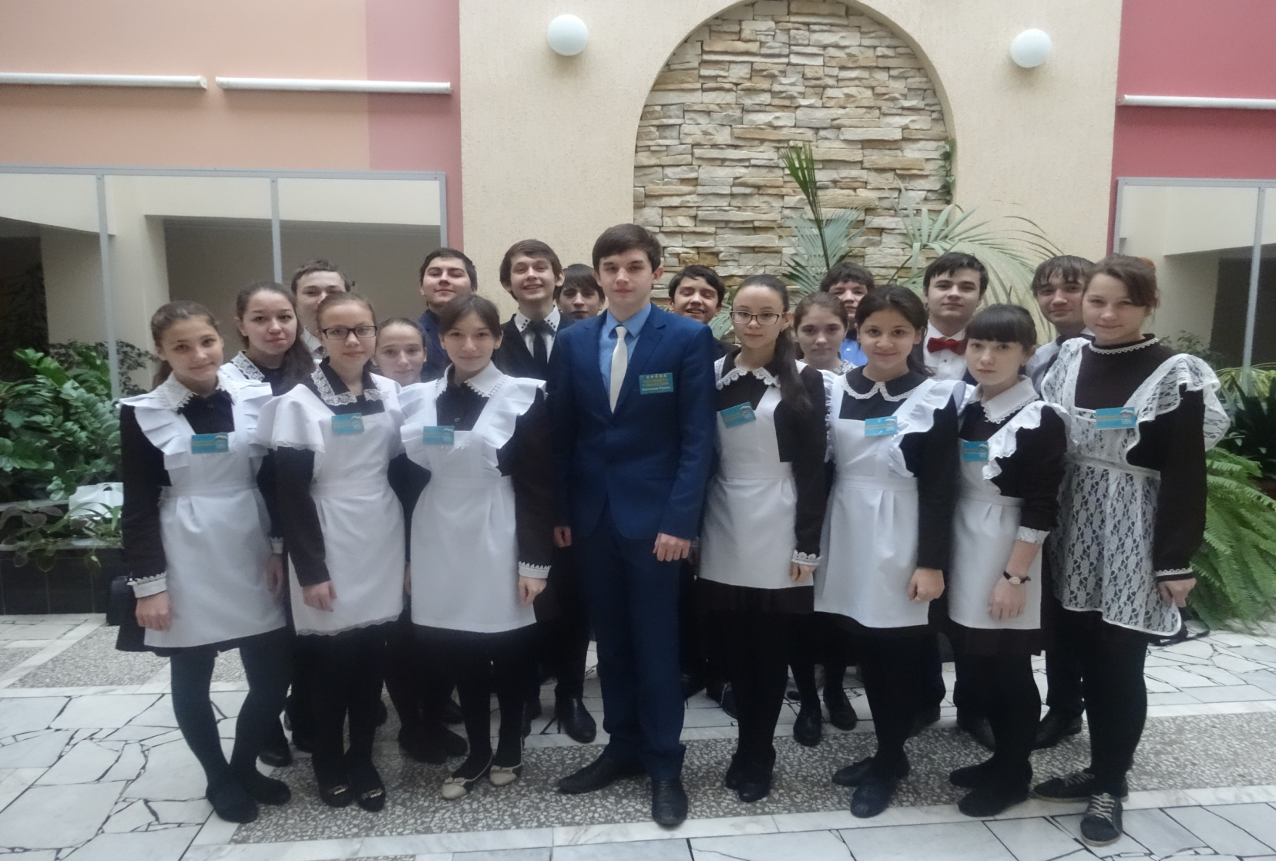
Парламент гимназии

Slide 4
Модель и структура ученического самоуправления
1.Президент гимназии;
2.Зам.президента;
3. Министр культуры;
4.Зам. министра культуры;
5.Министр спорта;
6.Зам. министра спорта;
7.Министр печати;
8.Зам. министра печати;
9.Министр здравоохранения;
10.Зам. министра здравоохранения;
11. Министр информации;
12. Зам. министра информации;
13.Министр образования;
14.Зам. министра образования;
15.Министр шефской работы;
16. Зам. министра шефской работы;
17.Министр отряда профилактики правонарушений

Slide 5
НАШ ДЕВИЗ
Каждое дело творчески,
а иначе – зачем?

Slide 6
Цели деятельности школьного самоуправления
Формирование высоконравственной творческой, активной личности.
Подготовка учащихся к участию в общественном самоуправлении, воспитание организаторов.

Slide 7
Организация ученического самоуправления:
Учит умению руководить и подчиняться.
- Учит быть требовательными, самостоятельными.
Способствует воспитанию чувства ответственности и коллективизма.
Создает условие для проявления и развития способностей каждого ученика.

Slide 8
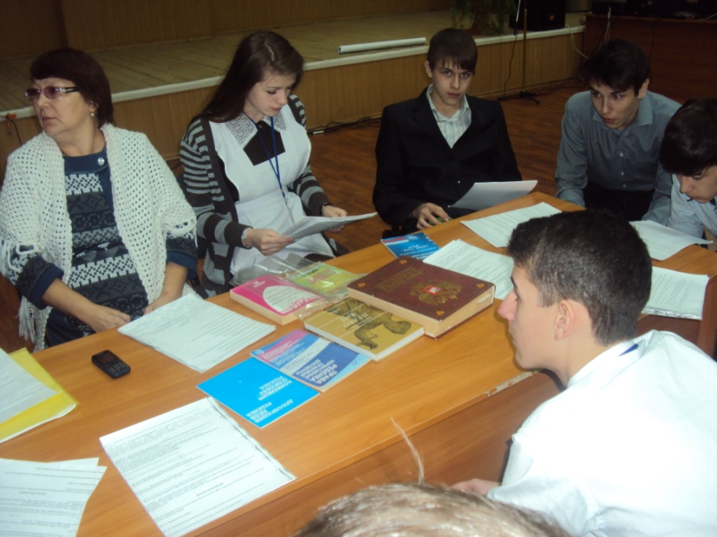
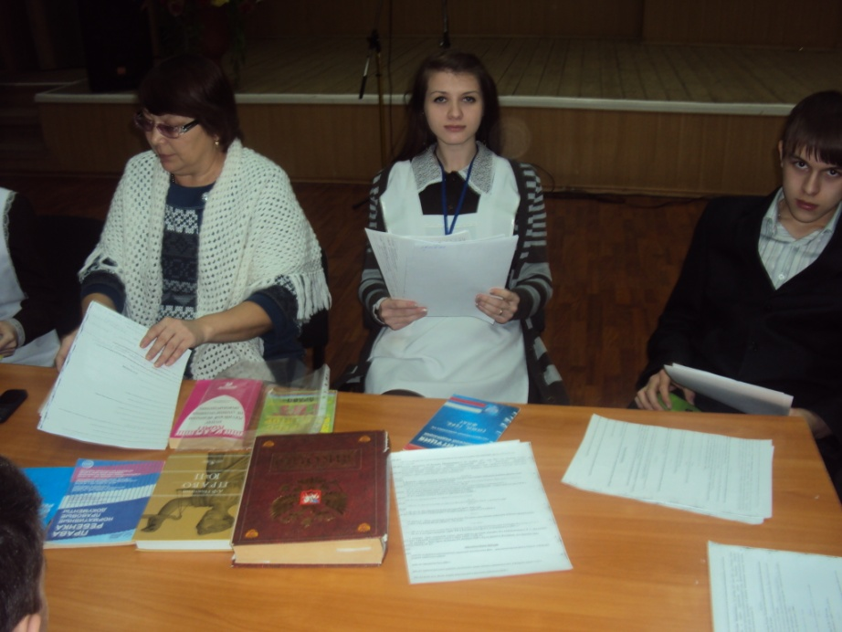
Заседание парламента

Slide 9
Ученическое самоуправление строится на принципах:
взаимопомощи, доверия, интереса, добровольности.
равноправия всех учащихся,
стремления к развитию учащихся,
гуманизма.

Slide 10
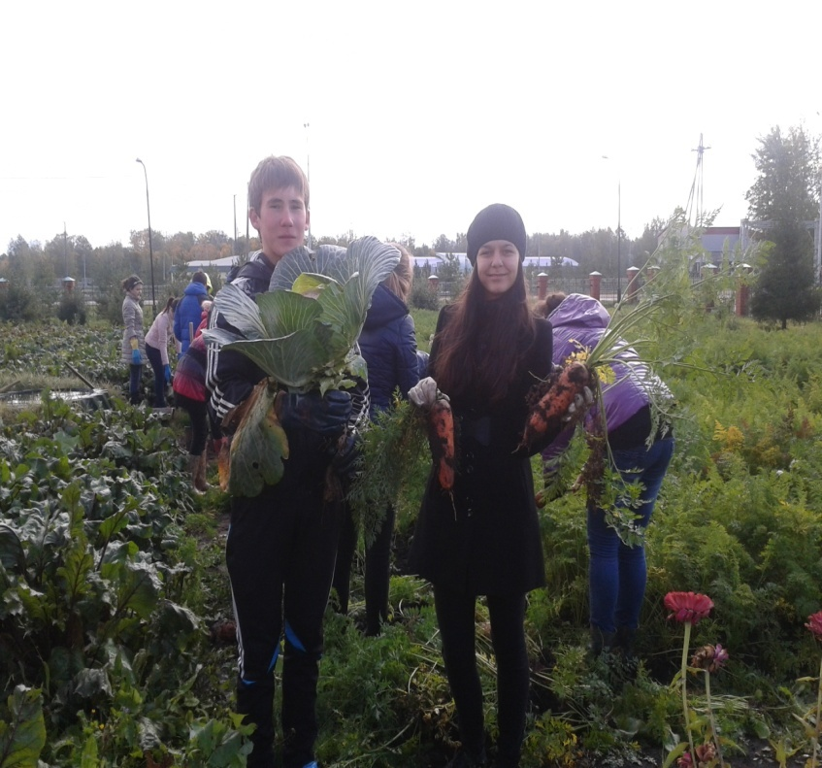
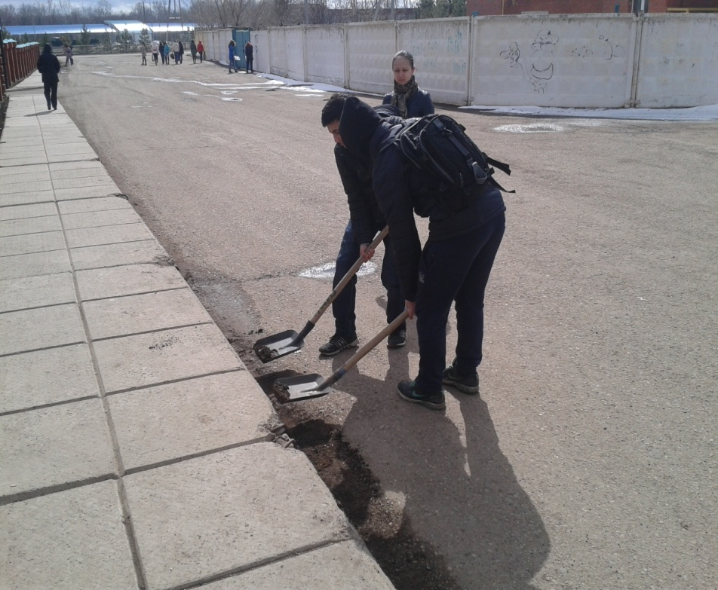
Направление деятельности ученического самоуправления:
1.экологическое

Slide 11
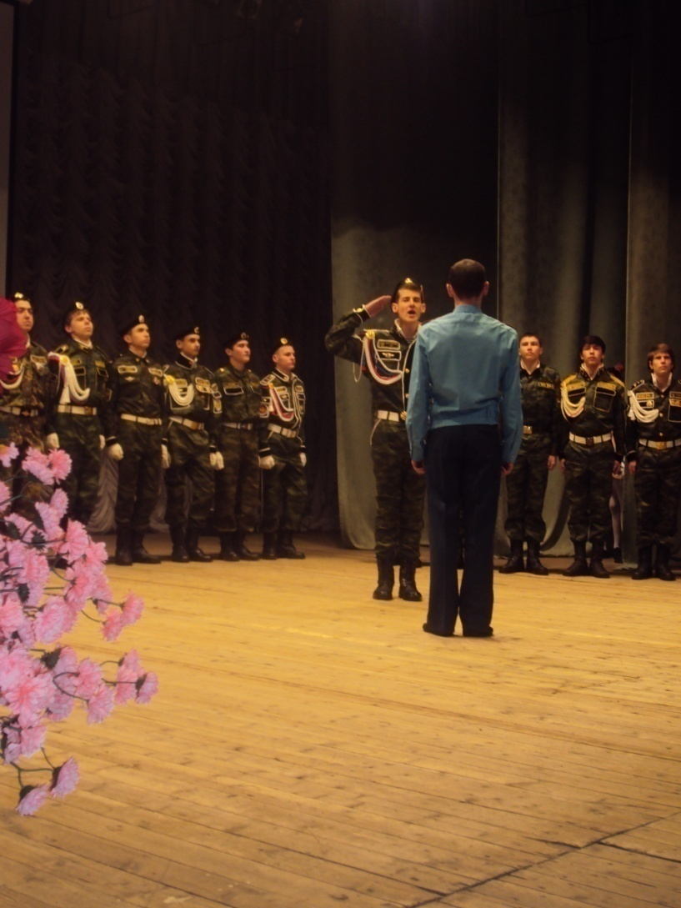
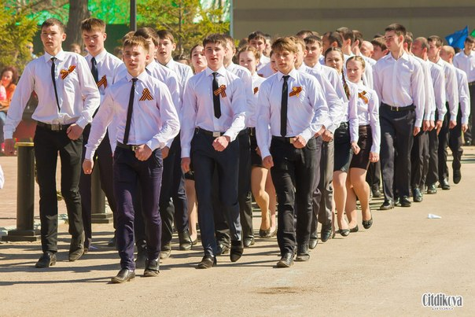
2.патриотическое

Slide 12
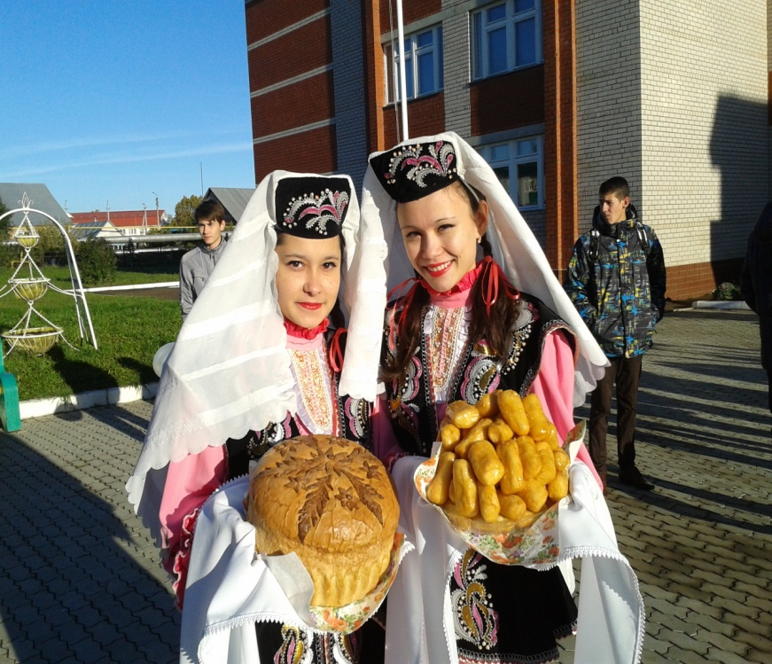
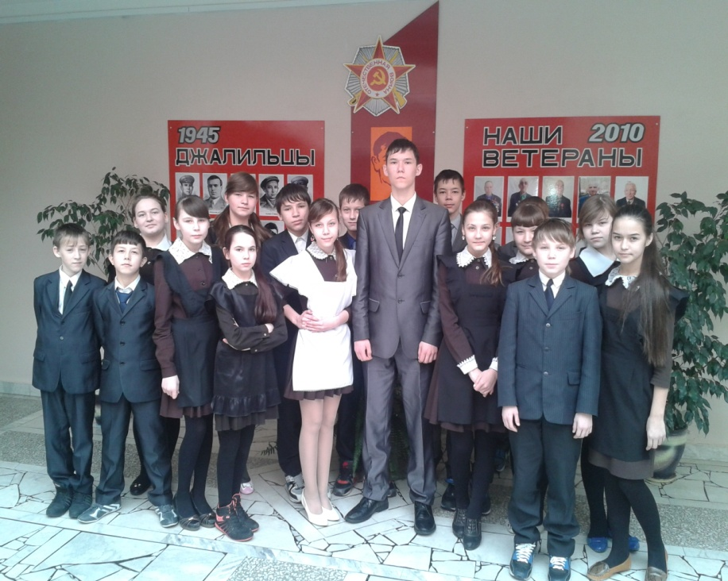
3.духовно-нравственное

Slide 13
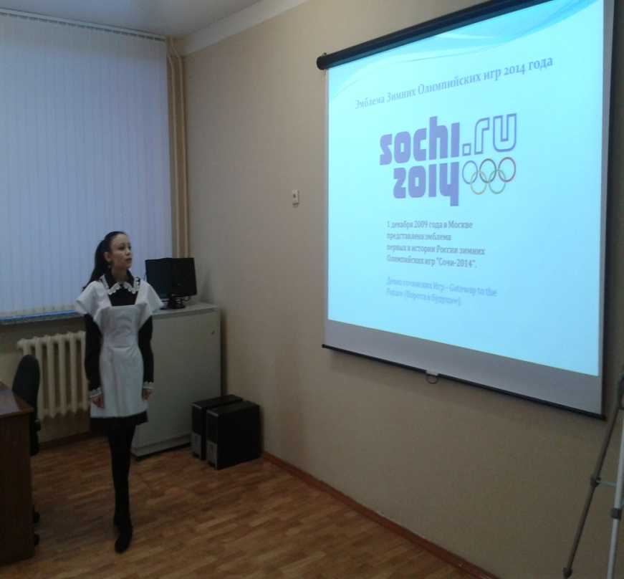
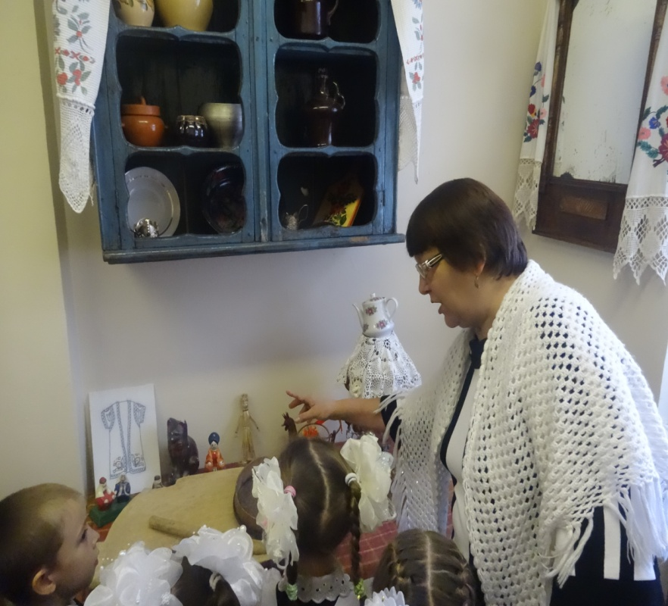
4.познавательное

Slide 14
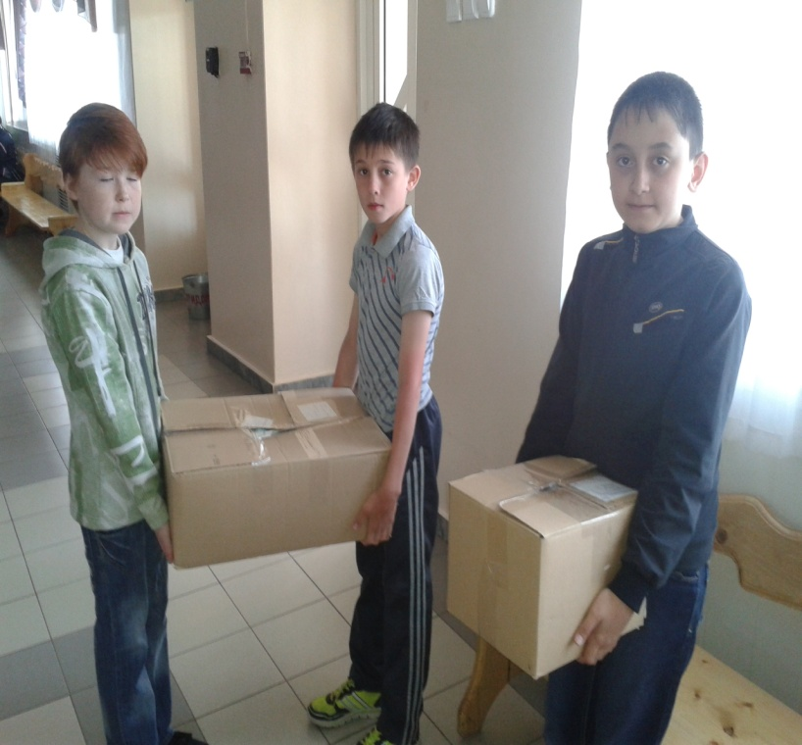
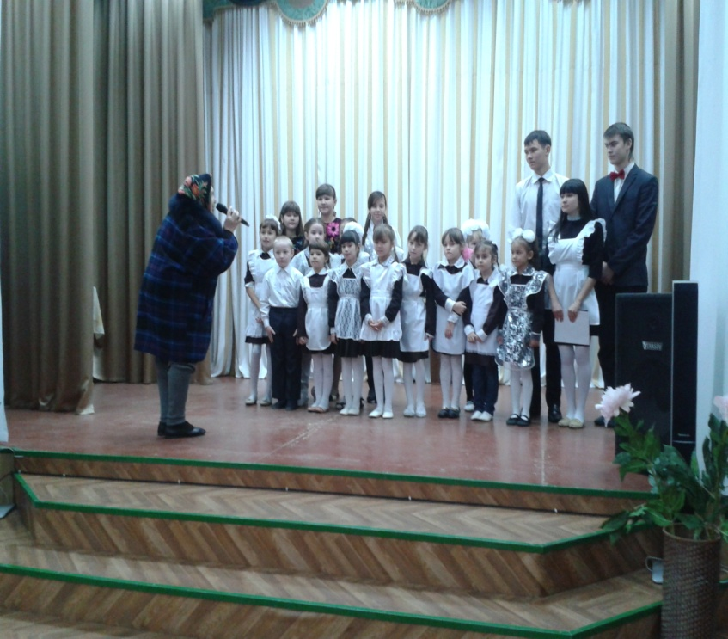
«Ни дня без доброго дела»
Поможем детям Крыма
Концерт в доме престарелых

Slide 15
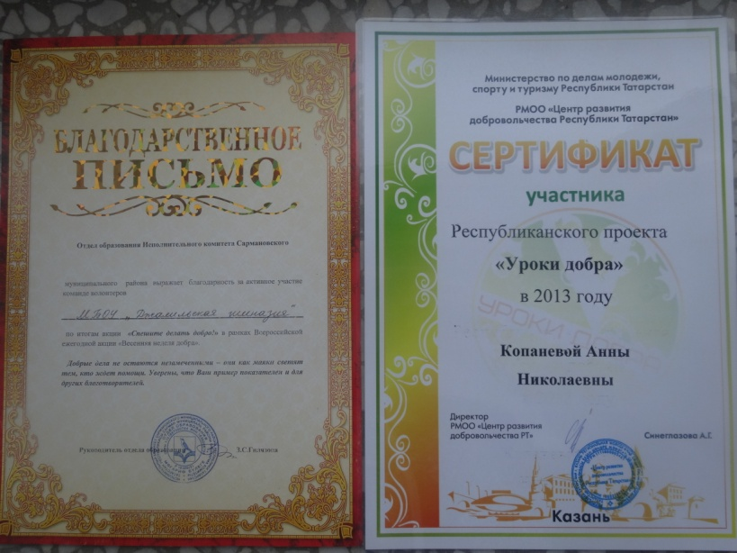
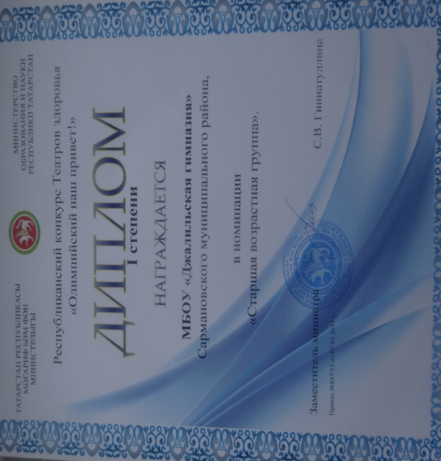
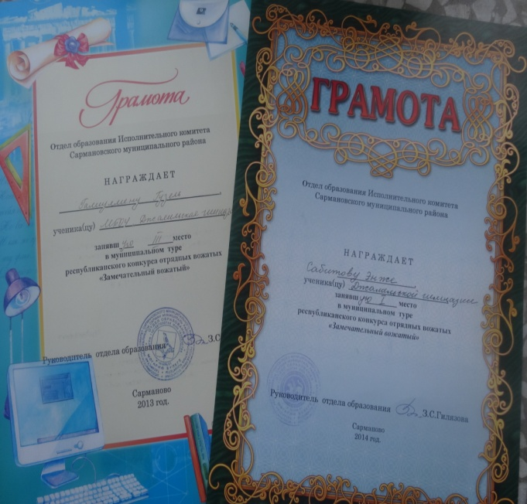

Наши достижения

Slide 16
Спасибо всем за внимание!

